Slide 1
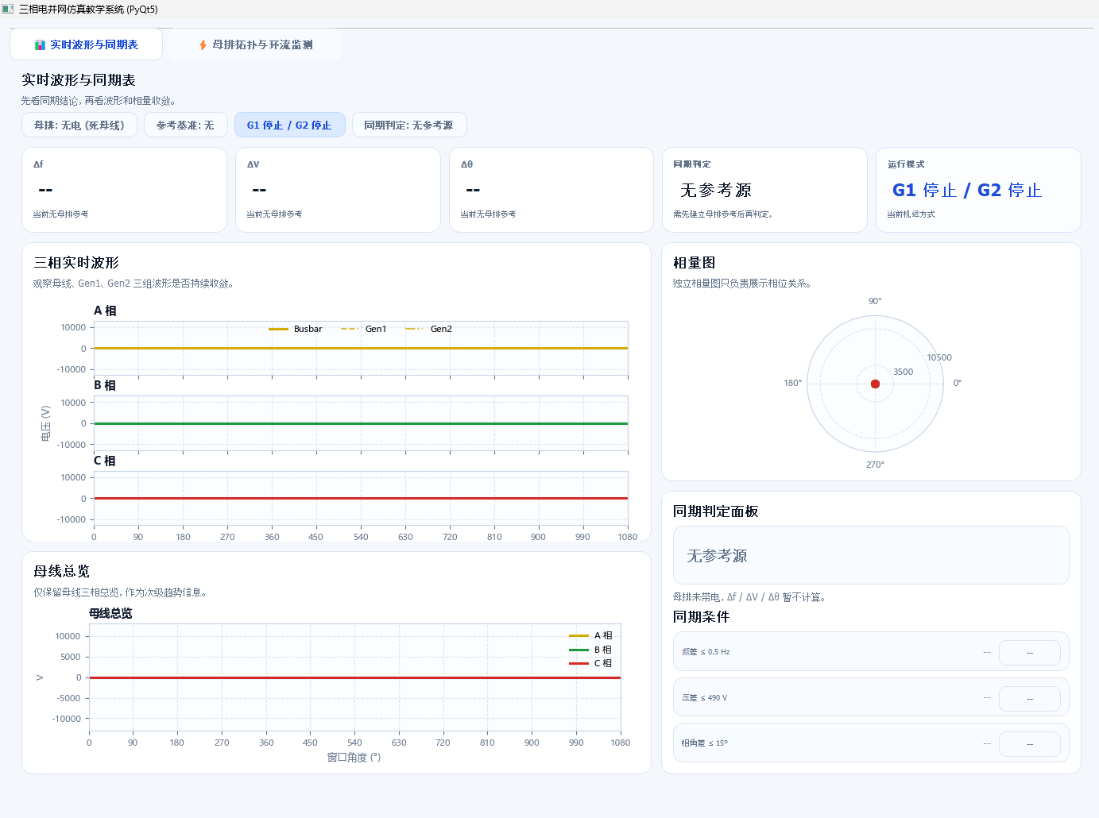
实时波形与同期判定
1 / 5
展示三相实时波形、母线总览、相量图和同期条件，辅助判断是否满足合闸要求。
圈注说明
1
顶部状态卡
1
汇总母排、参考基准、G1/G2 组合方式和同期判定状态。
2
三相实时波形
2
3
观察 A/B/C 相电压曲线，判断波形是否稳定。
3
相量图
用相量关系辅助比较相位角，发现相序或相角异常。
4
同期判定面板
4
列出频差、压差、相角差等同期条件是否满足。
5
5
母线总览
单独保留母线三相趋势，作为二级趋势参考。
三相并网仿真教学系统界面介绍

Slide 2
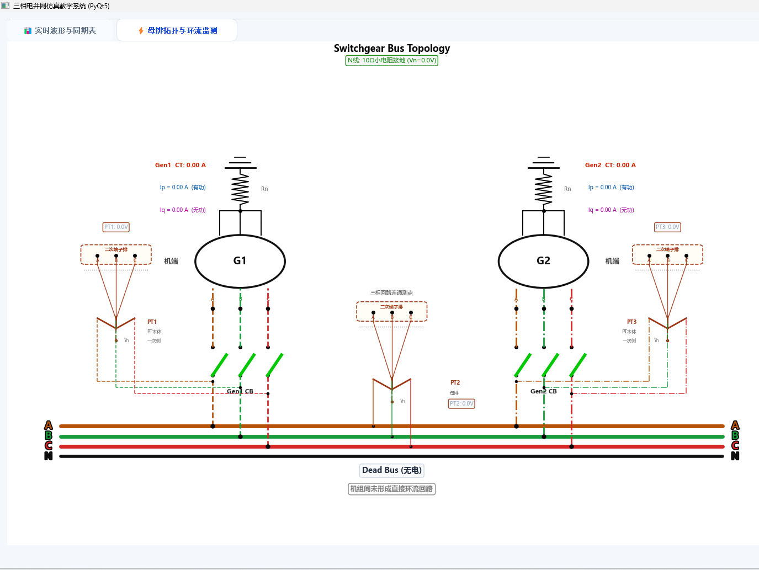
母排拓扑与接线监测
2 / 5
通过一次接线图观察发电机、PT、母线和断路器之间的连接状态。
圈注说明
1
G1 机组侧
显示 G1、CT 电流、接地阻抗和断路器连接状态以及回路端子。
1
2
2
G2 机组侧
与 G1 对称显示，便于比较两台机组状态。
3
3
PT 与端子排
标出 PT 本体、一次侧和二次端子排，辅助接线检查。
4
A/B/C/N 母线
用颜色区分三相与中性线，快速判断母排状态。
4
5
系统状态
底部显示死母线和回路形成情况，作为操作前判断依据。
5
三相并网仿真教学系统界面介绍

Slide 3
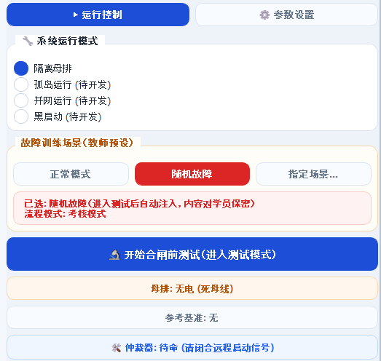
控制台：进入测试与训练场景
3 / 5
用于选择系统运行方式、预设故障，并进入合闸前测试流程。
圈注说明
1
1
系统运行模式
切换隔离母排、孤岛运行、并网运行等仿真入口。
2
故障训练场景
支持正常模式、随机故障和指定场景，便于教学或考核。
2
3
开始测试
点击后进入合闸前测试，开始按步骤完成检查。
3
4
4
状态提示区
集中显示母排、参考基准、中性点等当前系统状态。
三相并网仿真教学系统界面介绍

Slide 4
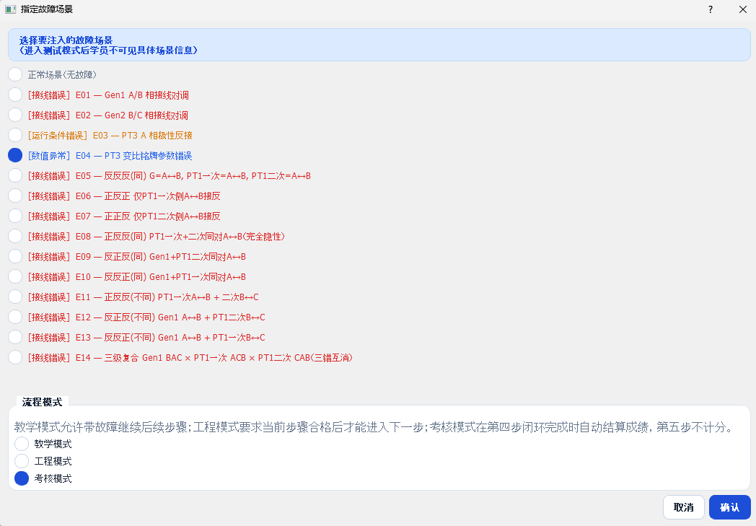
故障与流程模式选择
4 / 5
进入测试前选择具体故障场景，并决定教学、工程或考核流程规则。
圈注说明
1
选择说明
1
2
顶部提示当前窗口用途，说明进入测试后会显示具体场景信息。
2
故障列表
3
按正常、接线错误、数值异常等类型选择训练内容。
3
当前选中项
蓝色圆点表示已选场景，确认前可继续切换。
4
流程模式
教学模式允许带故障继续；工程/考核模式会限制通过条件。
4
5
确认进入
载入故障和流程配置，返回主流程继续测试。
5
三相并网仿真教学系统界面介绍

Slide 5
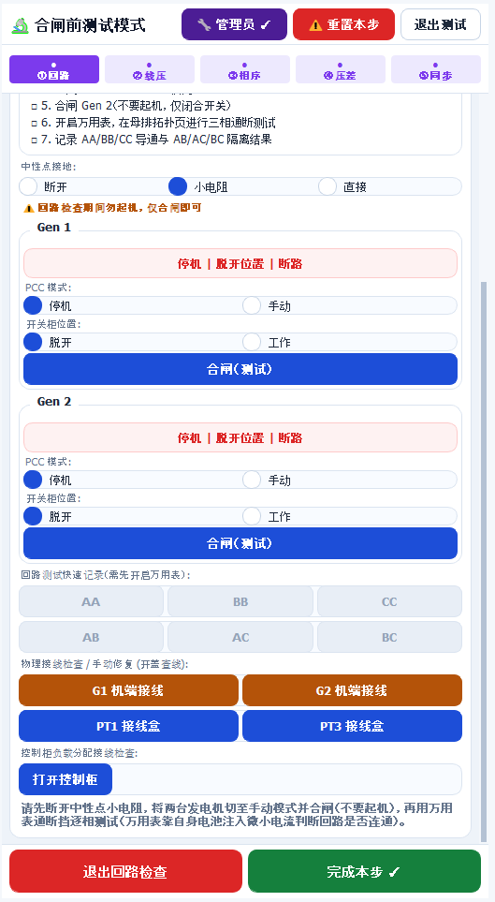
第一步控制面板：合闸前检查
5 / 5
集中完成中性点接地、机组状态、接线盒和回路检查等操作。
1
圈注说明
2
1
顶部动作区
2
步骤导航
显示当前模式、管理员状态，并提供重置与退出入口。
管理员状态下可自由选择查看不同步骤
按回路、电压、相序、压差、同步等步骤推进检查。
3
4
3
中性点接地
4
Gen1 / Gen2 控制块
设置断开、小电阻或直接接地，影响后续测量条件。
配置 PCC 模式、开关柜位置，并执行合闸测试。
5
接线与接线盒
6
本步完成
记录不同回路测试结果，检查 G1/G2、PT1/PT3 等接线盒。
底部按钮用于退出回路检查或确认当前步骤通过。
5
6
三相并网仿真教学系统界面介绍

